Slide 1
Если бы я был гидом, или почему стоит посетить Лондон?
Проект выполнил ученик 5 класса Б
МОУ гимназии №8
Матвей Семин
Волгоград, 2018г.

Slide 2
Актуальность темы нашего проекта заключается в том, что при изучении английского языка невозможно обойти стороной достопримечательности страны изучаемого языка, их разнообразие и архитектурные особенности, которые позволяют наглядно представить город Лондон – столицу Великобритании, познакомиться поближе с его национальным колоритом.
В своей работе мы отразили тот факт, как заинтересовала нас тема достопримечательностей Лондона и свои идеи самостоятельного поиска и обобщения информации о каждой из них.
Целью нашей работы было создание виртуальной экскурсии, которая бы объединила всю собранную информацию о выбранных нами нескольких наиболее популярных достопримечательностях столицы Великобритании. В ходе этой работы мы считаем, что достигли поставленной цели.
Задачи, которые мы решали, чтобы достичь цели:
- обсудили предмет исследования с учителем, получили дополнительную информацию, уточнили цель.
- установили план действий.
- проанализировали информацию, подготовили материалы к созданию виртуальной экскурсии.
- продемонстрировали проекты по отдельности, проанализировали полученные результаты, провели оценивание друг друга и самооценку.
- создали презентацию.
В ходе работы над проектом мы пользовались следующими методами: частично-поисковый, библиографический.
Практическая значимость нашего проекта заключается в том, что эту презентацию можно использовать на уроках английского языка для ознакомления других классов с достопримечательностями Лондона, она носит культурно-просветительский характер, расширяет кругозор и развивает наглядно-образное мышление, позволяет совершить путешествие по Лондону, не выходя из класса.

Slide 3
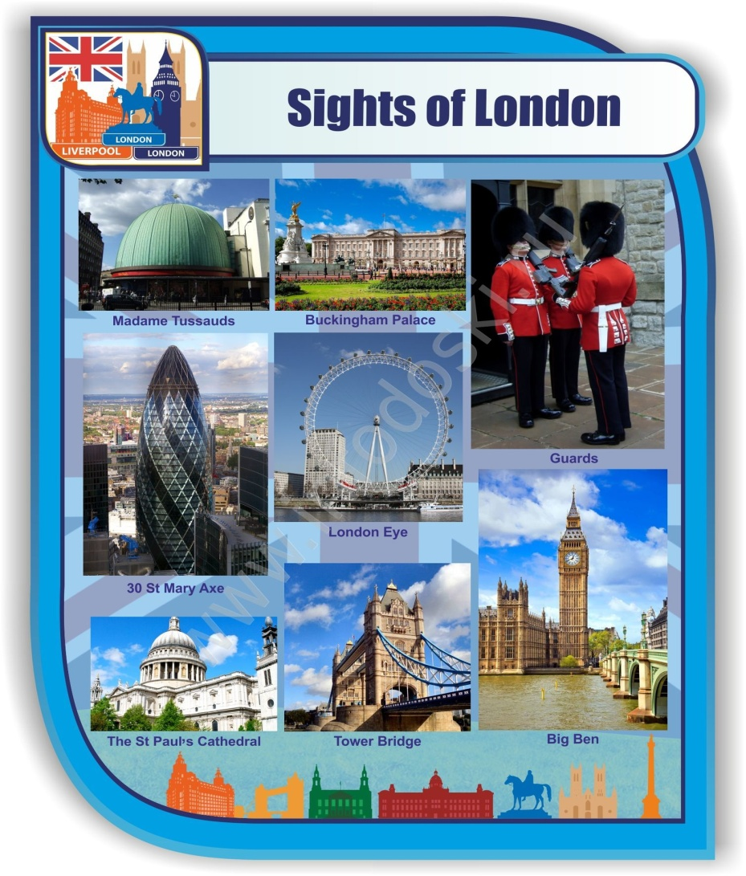
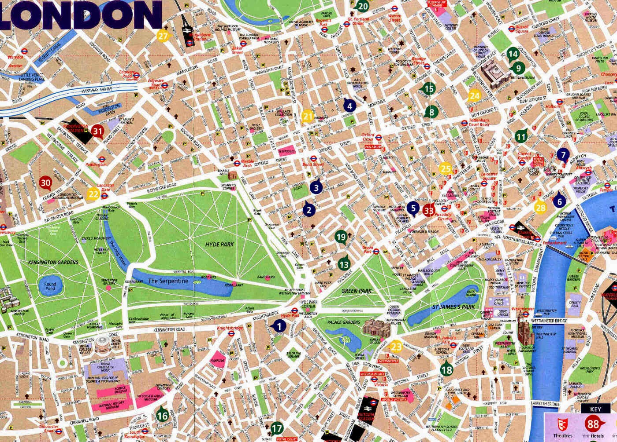
Map of Central London

Slide 4
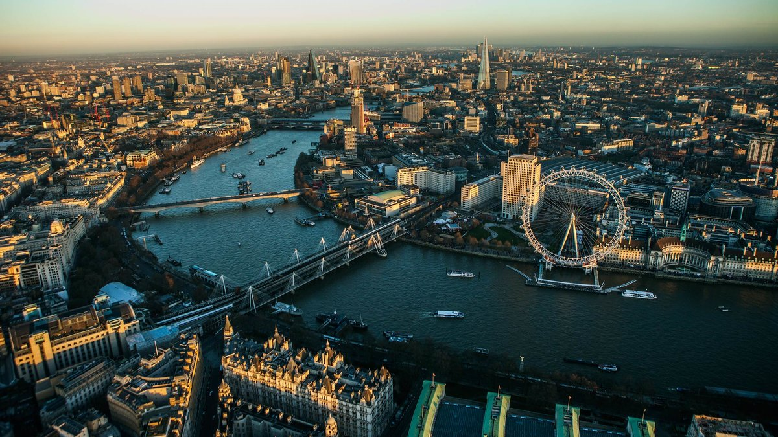
The river Thames

Slide 5
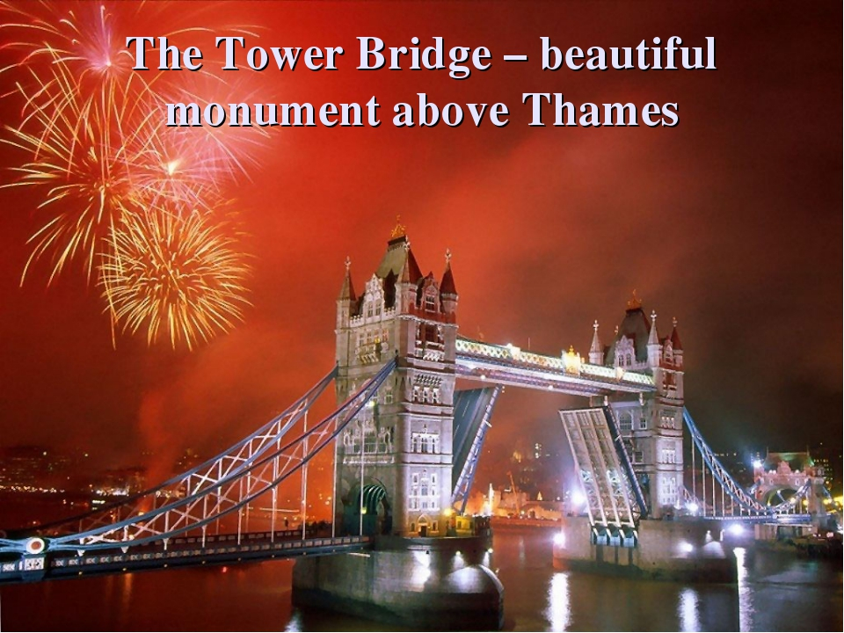

Slide 6
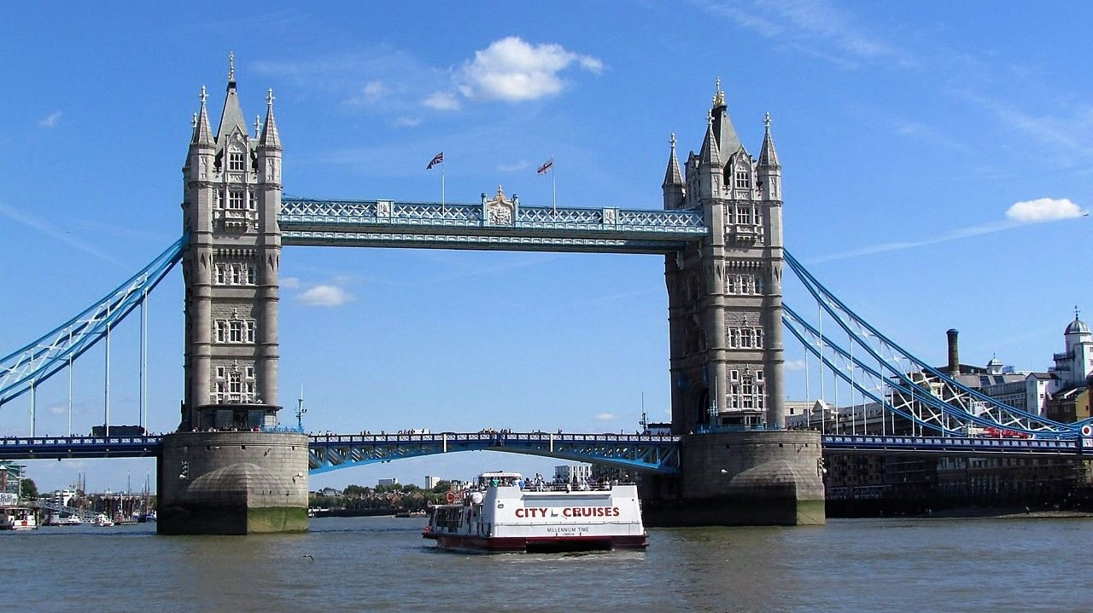

Slide 7
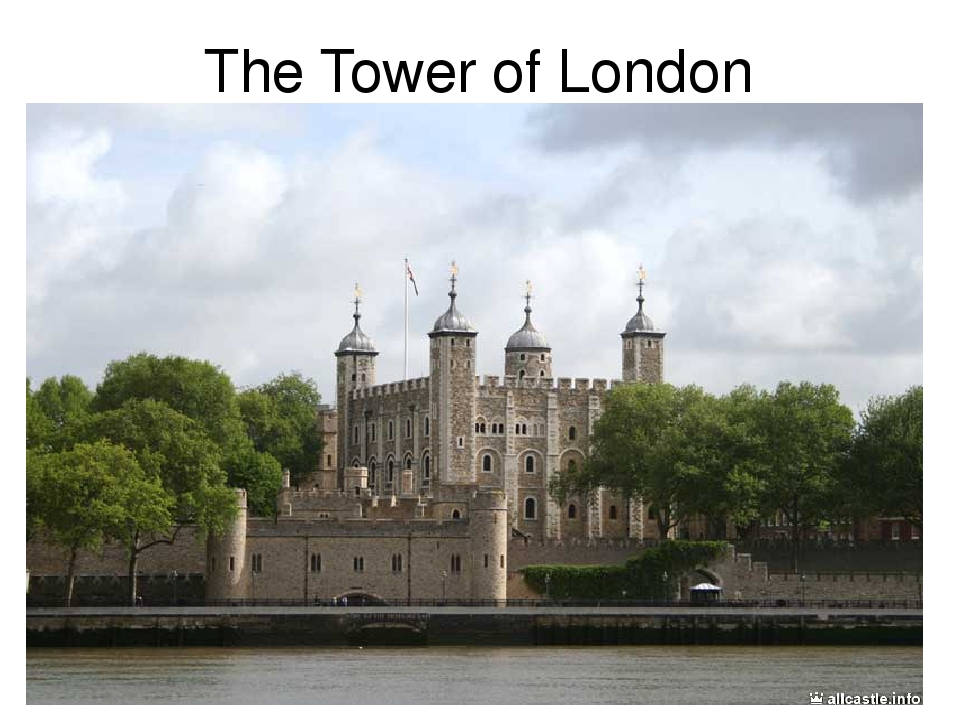

Slide 8
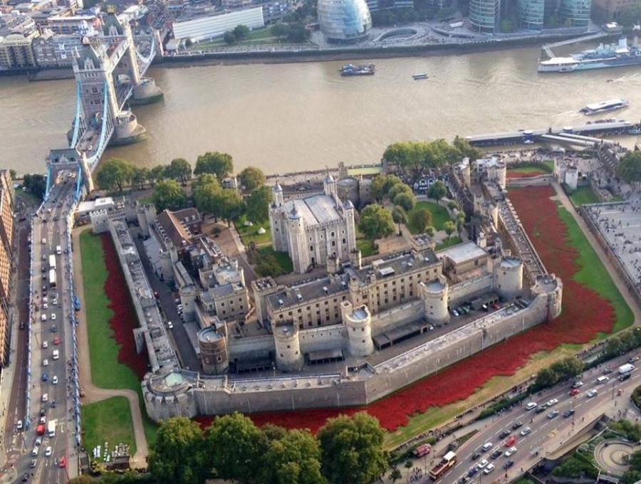
The Tower

Slide 9
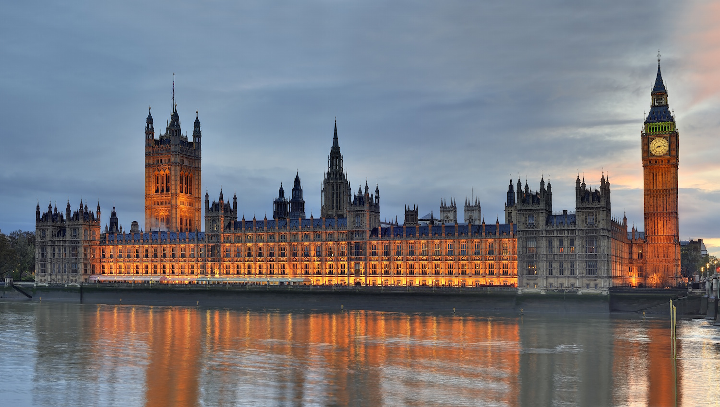
Westminster Palace or the Houses of Parliament

Slide 10
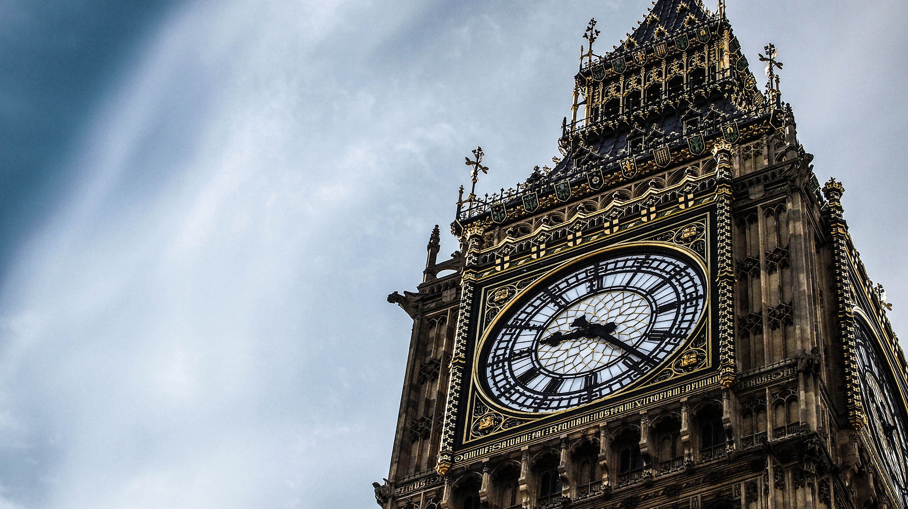
Big Ben

Slide 11
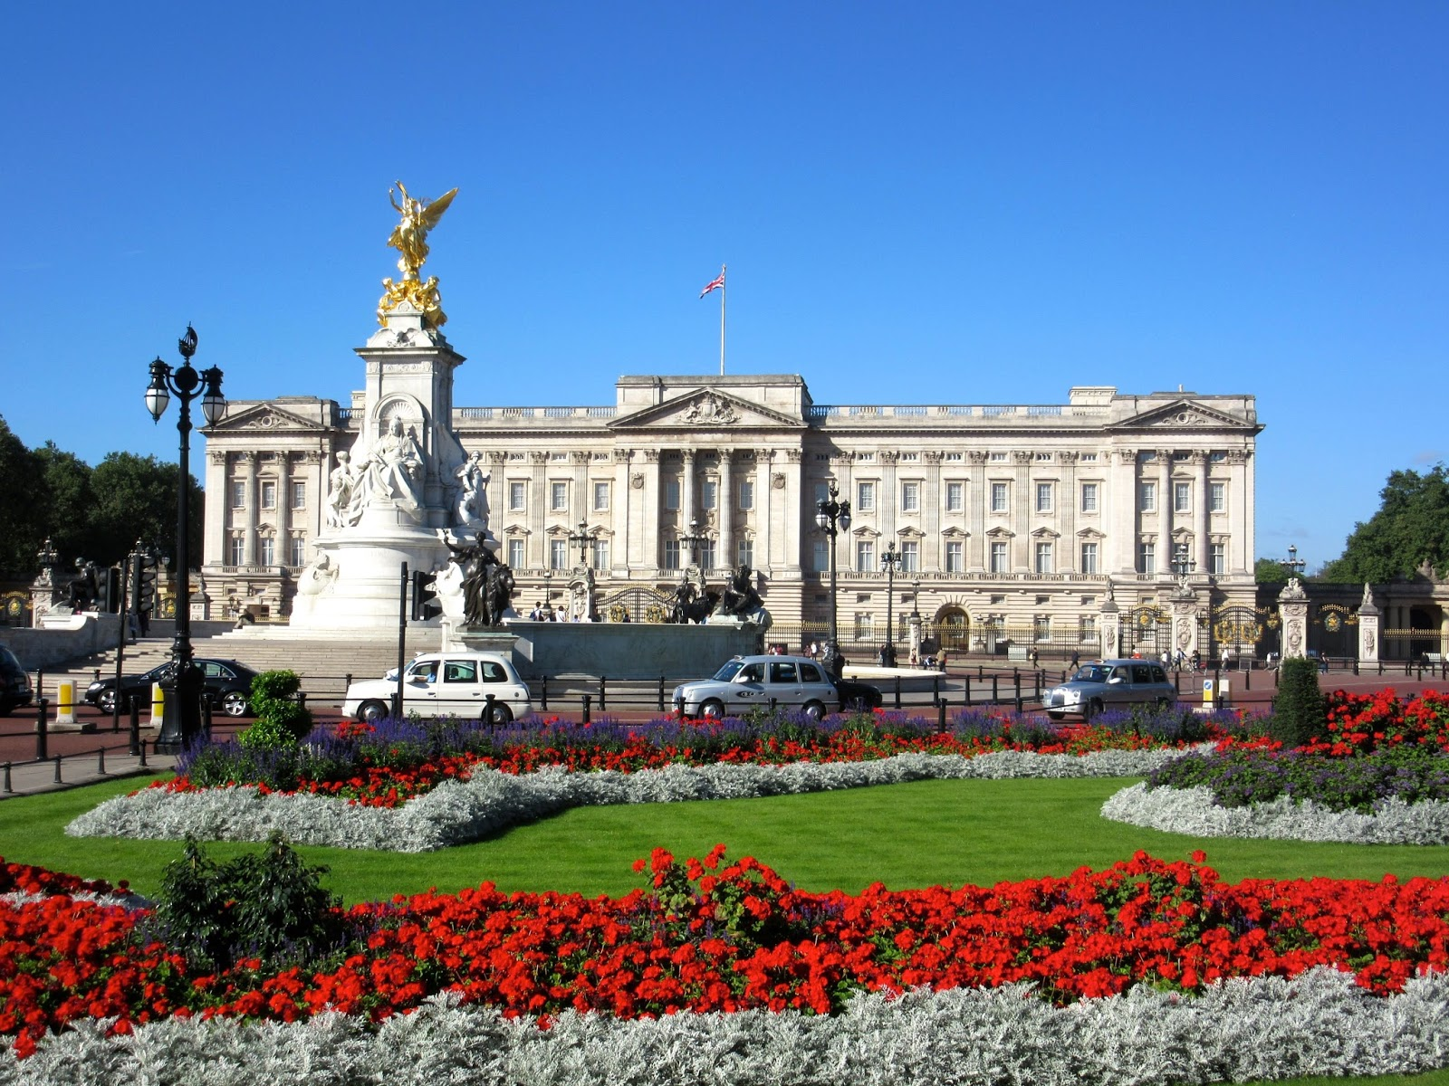
Buckingham Palace

Slide 12
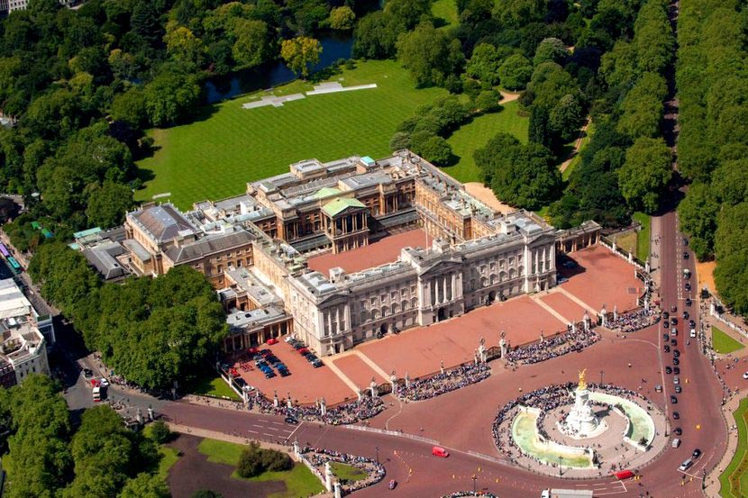

Slide 13
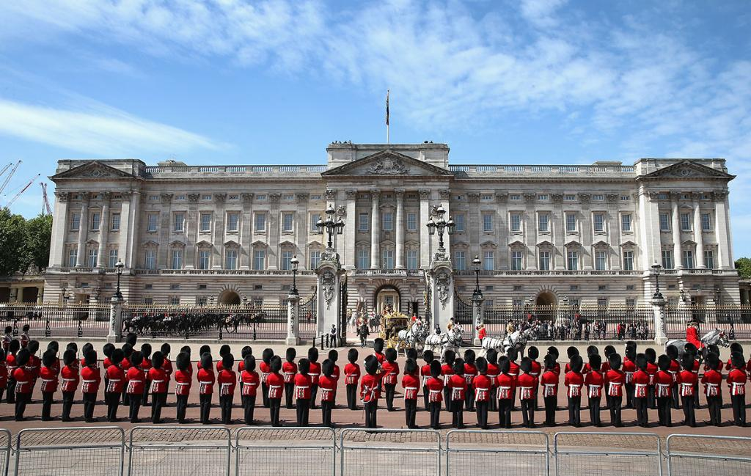
The Guard

Slide 14
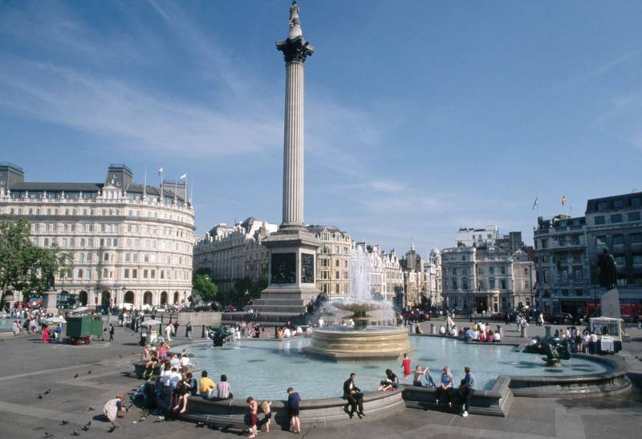
Trafalgar Square

Slide 15
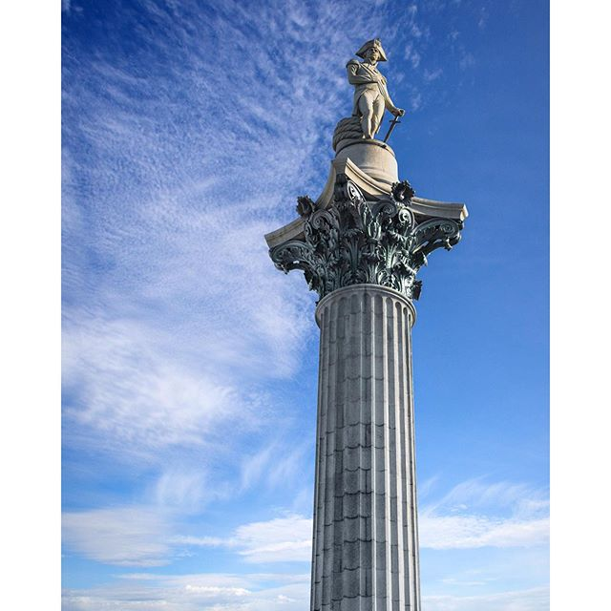
Nelson’s column

Slide 16
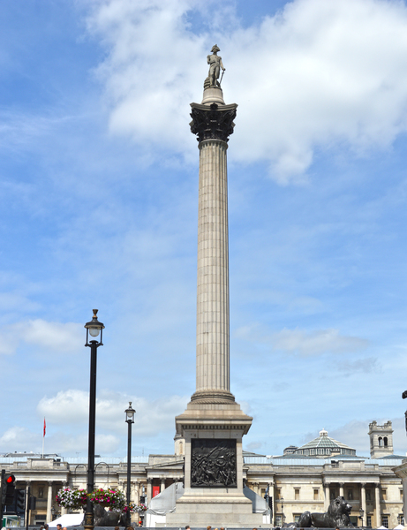

Slide 17
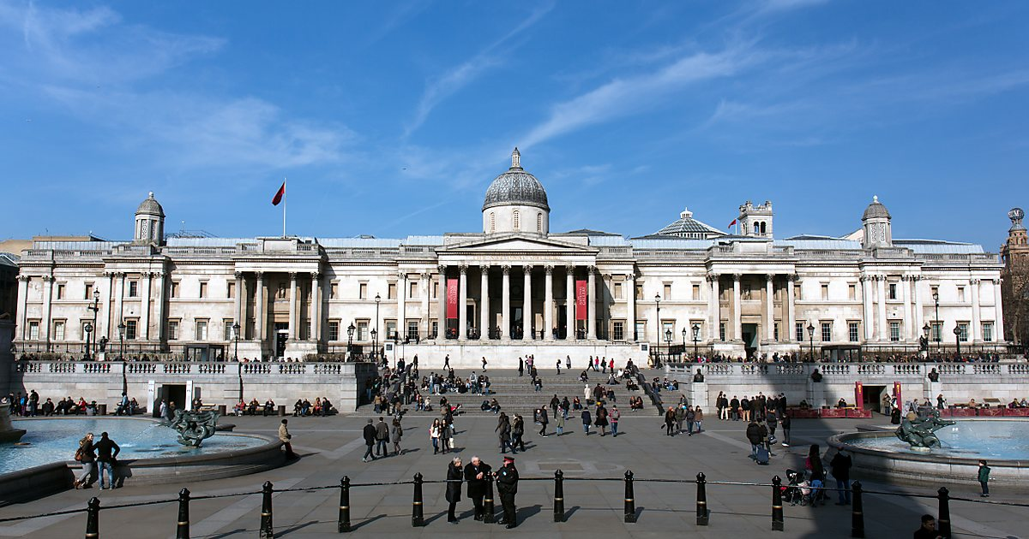
The National Gallery

Slide 18
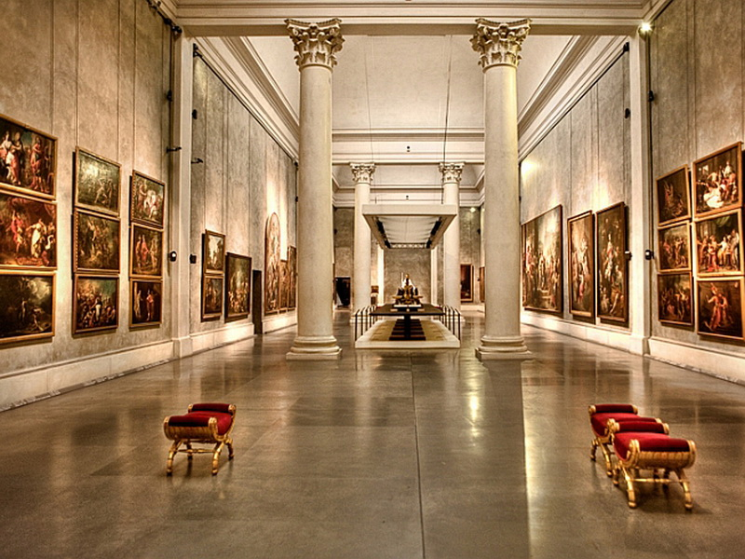

Slide 19
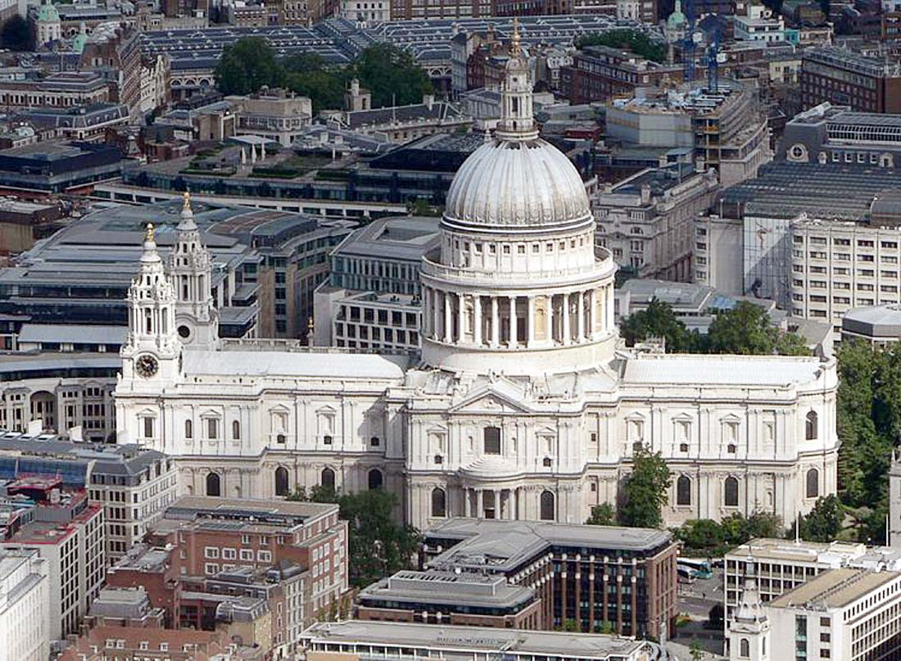
St. Paul’s Cathedral

Slide 20
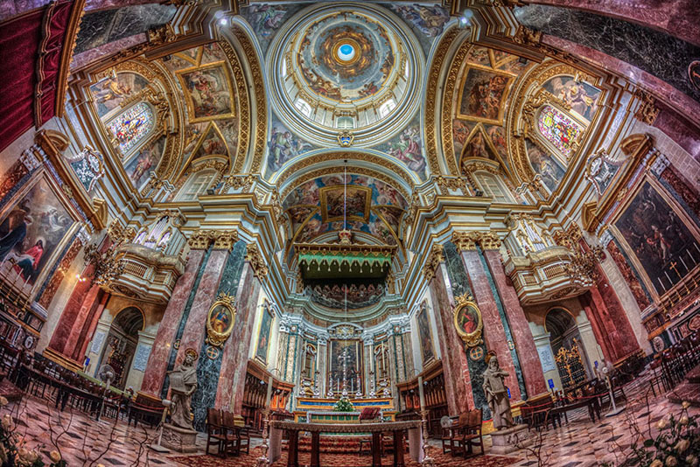

Slide 21
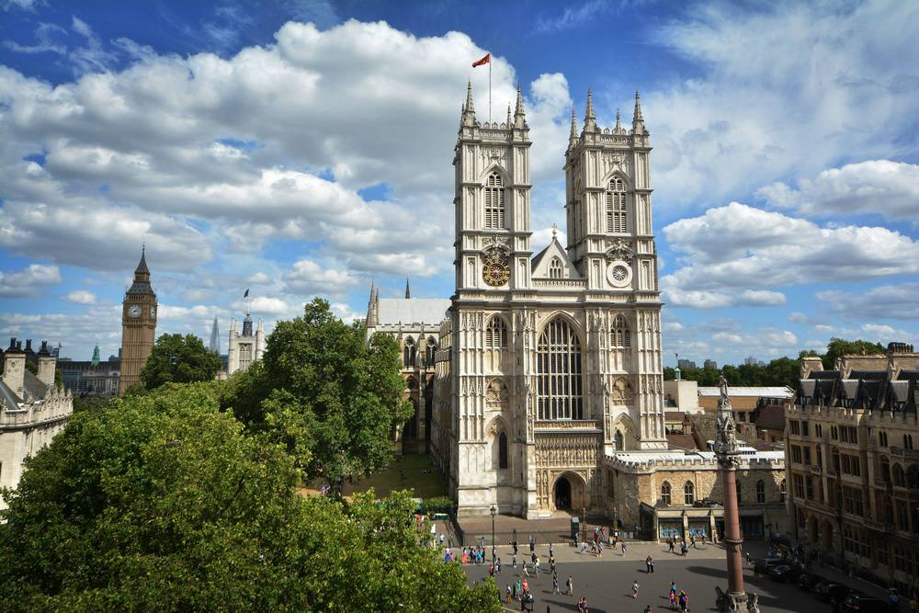
Westminster Abbey

Slide 22
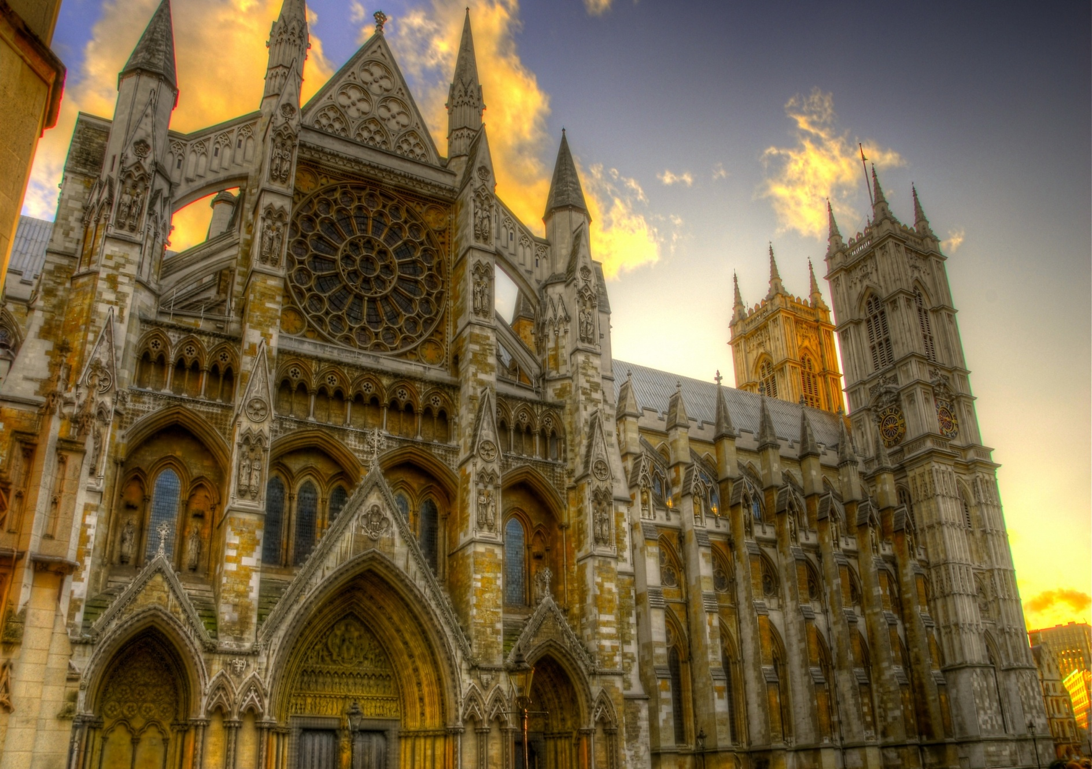

Slide 23
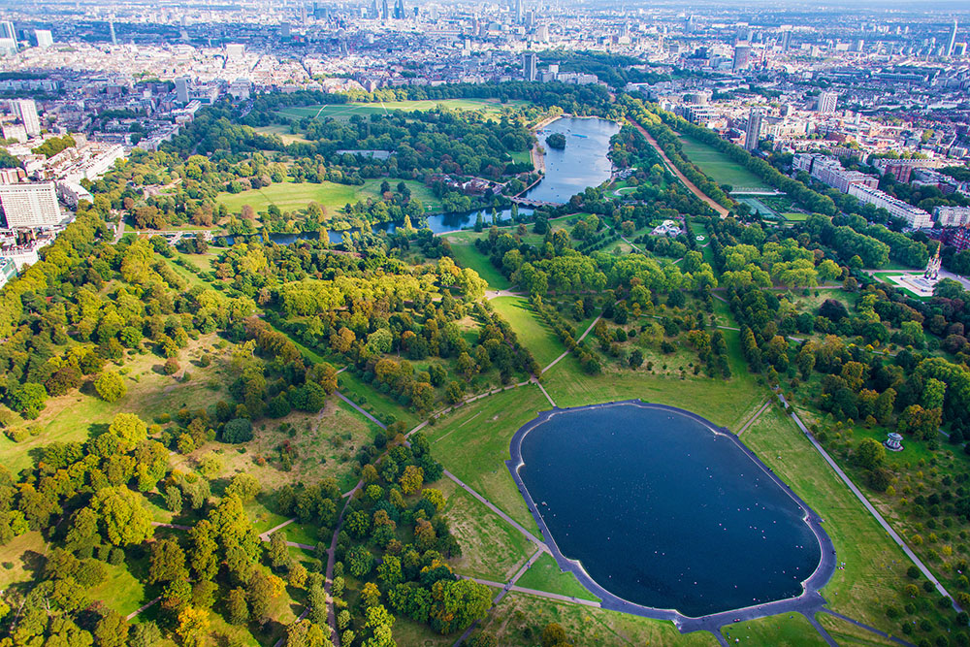
Hide Park

Slide 24
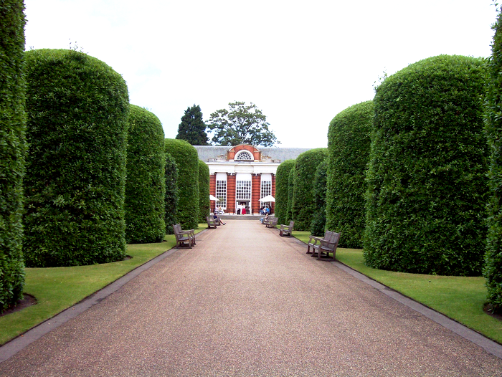
Orangery in Hide Park

Slide 25
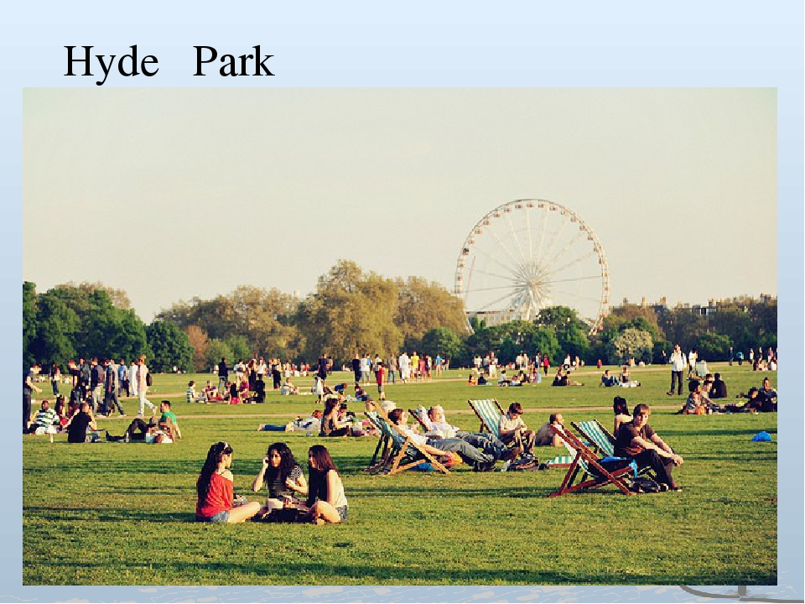

Slide 26
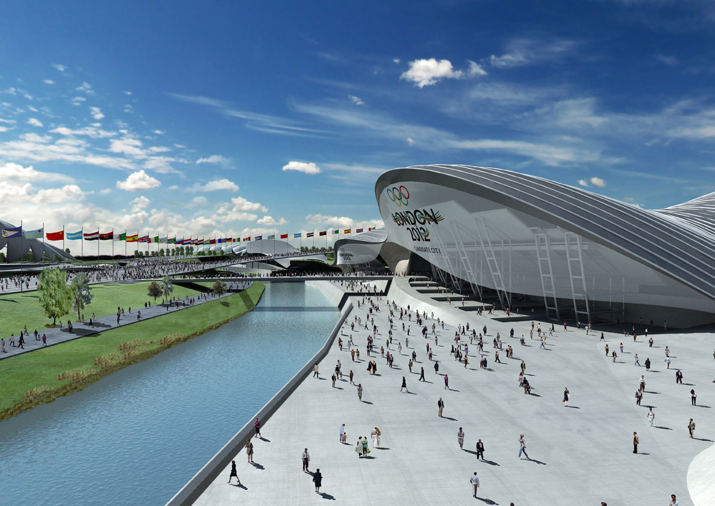

Slide 27
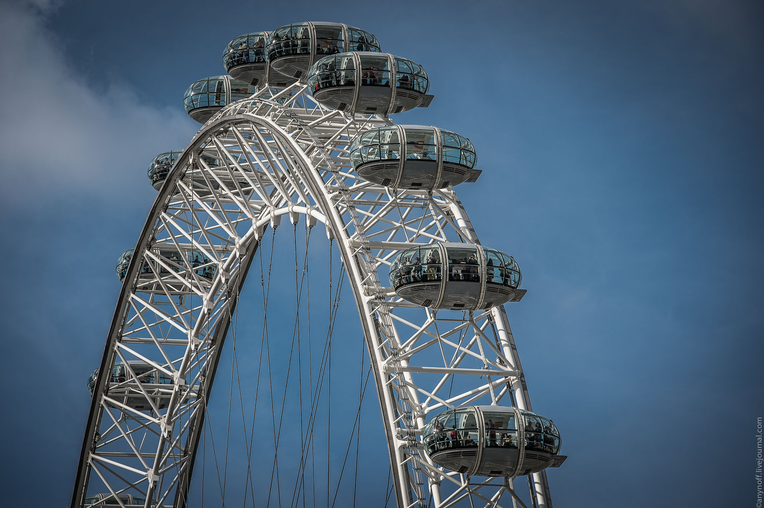
London Eye

Slide 28
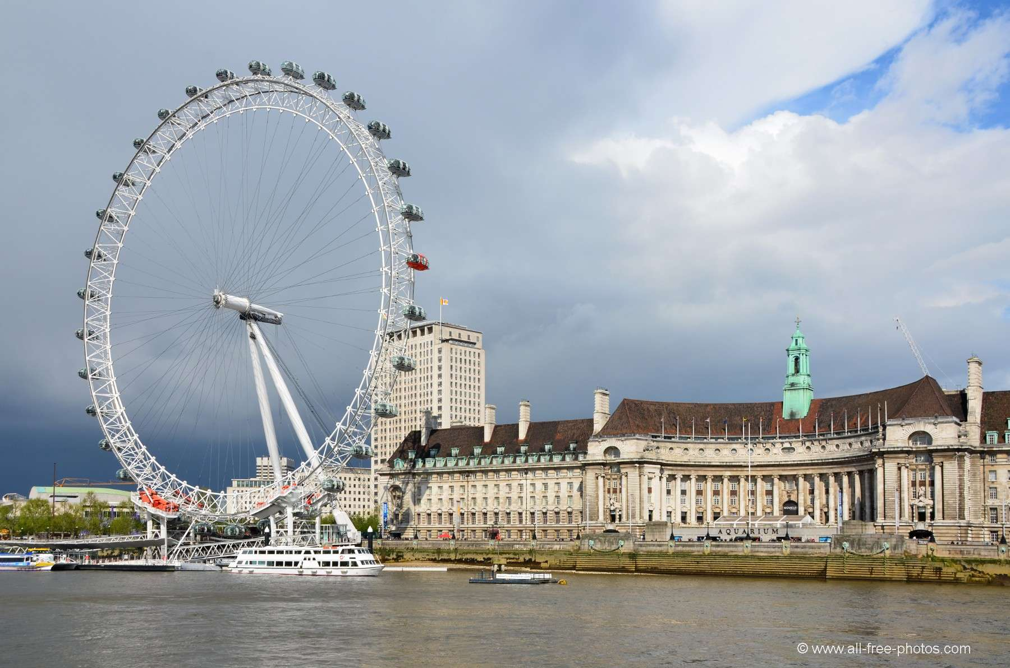

Slide 29
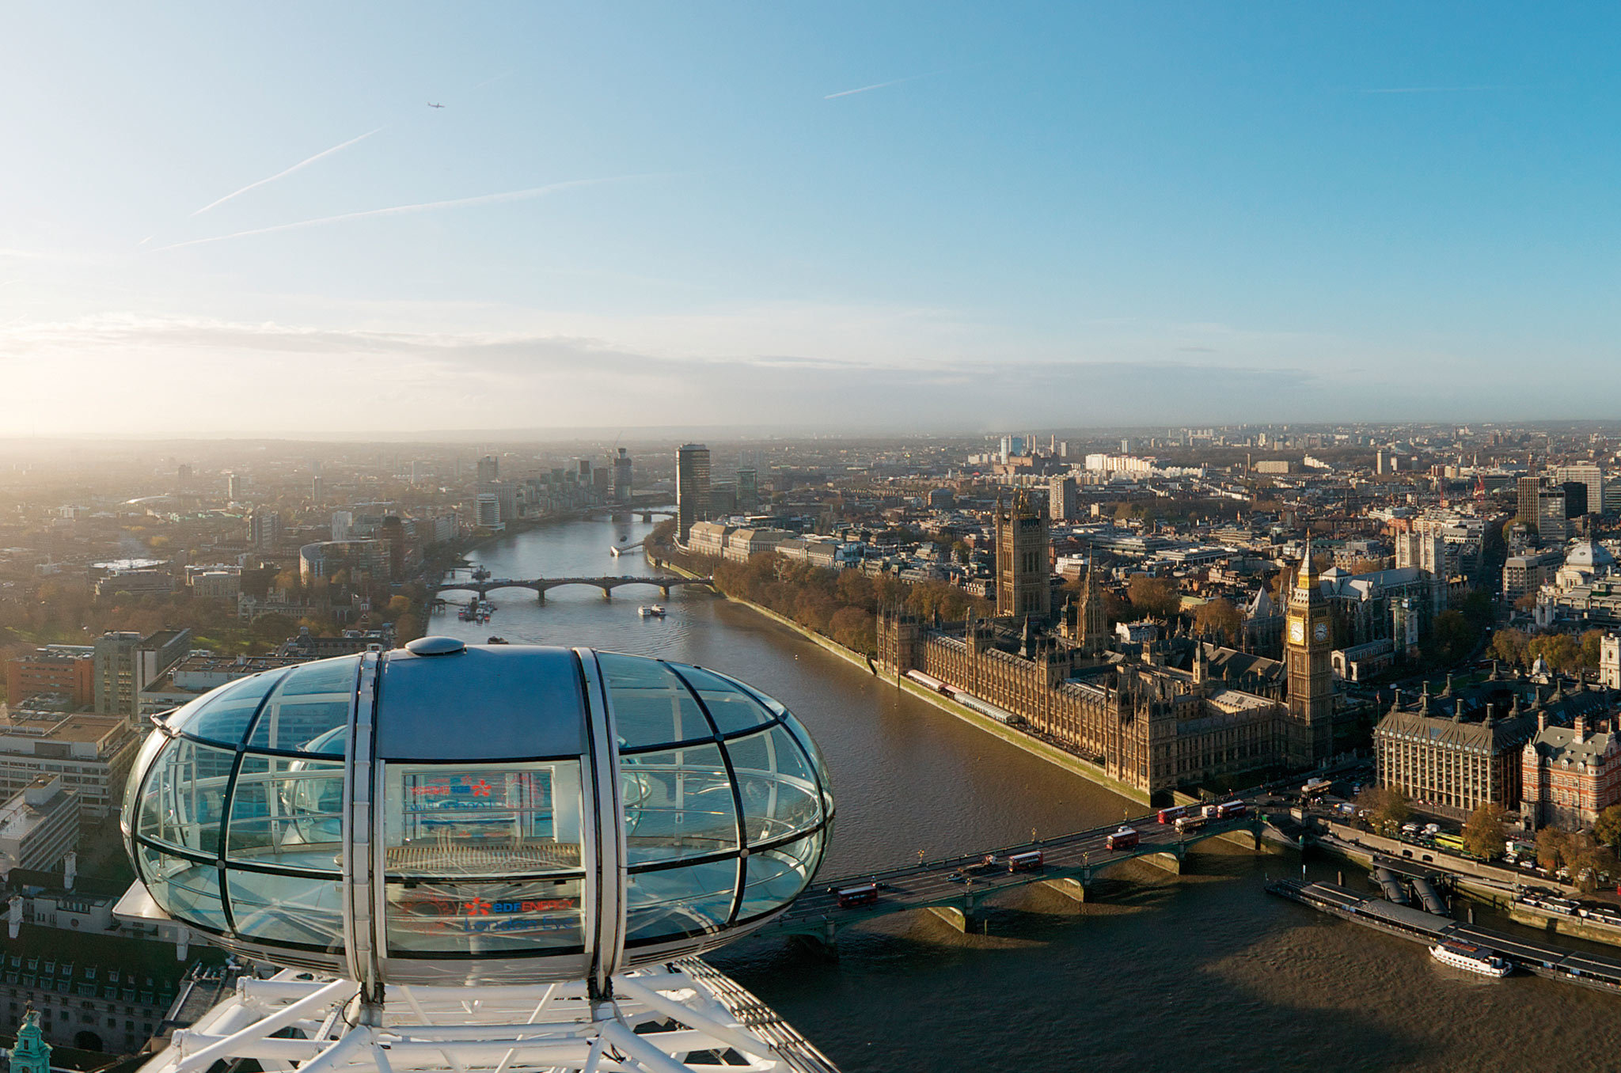

Slide 30


